Slide 1
democratie

Slide 2
De rechtstaat

Slide 3
Schapen en wolven

Slide 4
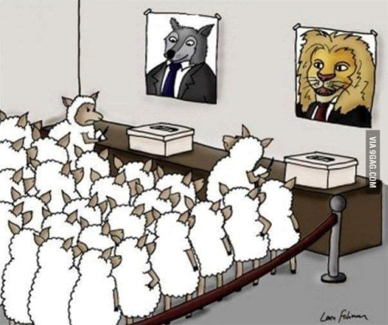
Democratische rechtstaat
1. overgrote meerderheid moet regels aanvaarden en rechtvaardig vinden
2. democratie
3. vertrouwen dat regels worden toegepast
4. vrijheid en gelijkheid: geen uitzonderingen.
5. openbaarheid van bestuur Utopie?
https://www.vrijspreker.nl/wp/2006/06/wolf-in-schaapskleren/

Slide 5
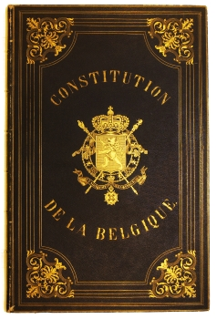
De grondwet

Slide 6
De Scheiding der machten

Slide 7
Scheiding der machten
Wie? Filosoof Montesquieu (1689 – 1775)
Waar? Frankrijk
Waarom? Tegen machtsmisbruik
Wat? Verdeling machten
Uitvoerende macht: ministerie en regering
Wetgevende macht: parlement
Rechtsprekende macht: gerecht
= Trias Politica
https://www.youtube.com/watch?v=evXansLSmoc

Slide 8
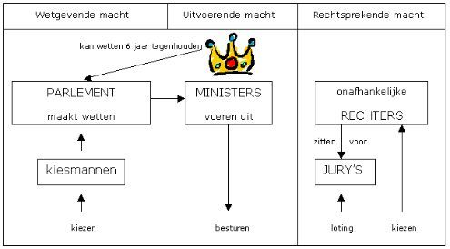

Slide 9
Wetgevende macht | Uitvoerende macht | Rechterlijke macht
Wetsvoorstellen doen | Wetten laten uitvoeren | Bestraffen wetsovertreding
Parlement | Regering, ministerie en koning | Gerecht, rechters, advocaten, jury

Slide 10
De rechterlijke macht
Het gerecht

Slide 11
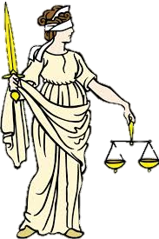
Vrouwe justitia
Romeinse godin van gerechtigheid
Themis in de Griekse mythologie
Symbool rechtspraak
Blinddoek of gesloten ogen = gelijk vonnis voor iedereen
Weegschaal = bewijzen worden afgewogen
Zwaard = straf die ze uitdeelt

Slide 12
Soorten misdrijven
Misdrijf | Voorbeelden | Bevoegde rechtbank | Straf
Overtreding | Vandalisme, verkeersovertreding, openbaar dronkenschap, nachtlawaai, beledigingen, … | Politierechtbank | Gevangenisstraf, geldboete, alternatieve straf
Wanbedrijf | Diefstal, inbraak, afzetterij, valsmunterij, namaak van identiteitskaarten of reispassen, … | Correctionele rechtbank | Gevangenisstraf, geldboete
Misdaad | doodslag, moord en (soms) brandstichting, … | Hof van Assisen | Gevangenisstraf + geldboete

